Slide 1


UBND PHƯỜNG VIỆT HƯNG
TRƯỜNG MẦM NON GIANG BIÊN
LĨNH VỰC PHÁT TRIỂN NGÔN NGỮ
NBTN: Xe đạp- Xe máy
Lứa tuổi: Nhà trẻ.

Slide 2

1.Ổn định tổ chức:
Cô và trẻ hát bài hát” Bác đưa thư vui tính”

Slide 3
2. Phương pháp, hình thức tổ chức:
HĐ1: Quan sát xe đạp.

Slide 4
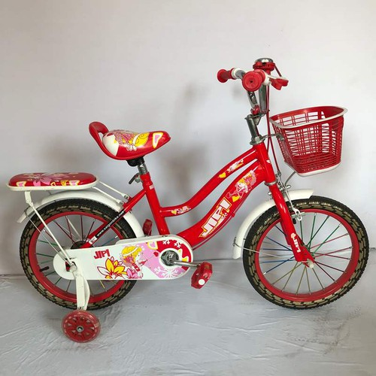
Xe đạp
Màu đỏ
Đây là xe gì các con? xe đạp màu gì ?

Slide 5
Tay lái
Yên xe
Bánh xe
Bàn đạp
Cô chỉ vào yên, bánh , rỏ xe, khung xe, bàn đạp để hỏi trẻ
Chuông xe đạp kêu như thế nào?

Slide 6
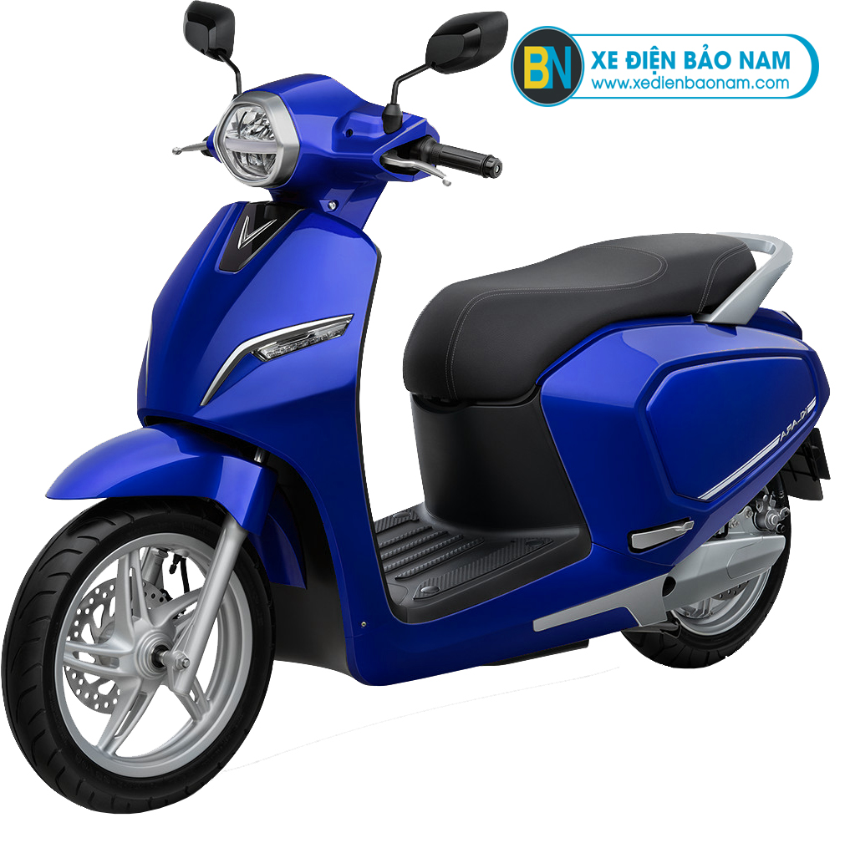
Xe máy
Màu xanh

Slide 7
Gương xe
Tay lái
Yên xe
Bánh xe

Slide 8
HĐ2: Củng cố

Slide 9
XE ĐẠP
XE MÁY

Slide 10
PTGT đường bộ
Giống nhau
PTGT đường bộ
Chở người, chở hàng hóa
Chở người, chở hàng hóa

Slide 11


KHÁC NHAU

Slide 12
Đạp bằng sức người
Chạy bằng động cơ

Slide 13
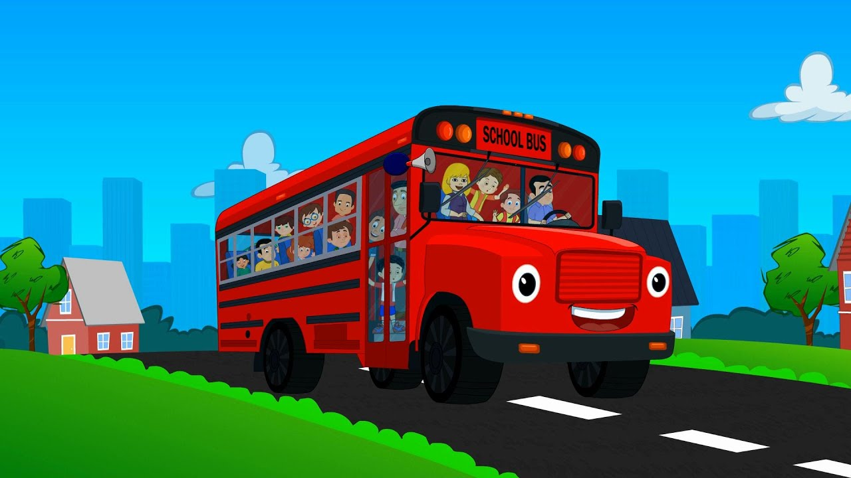
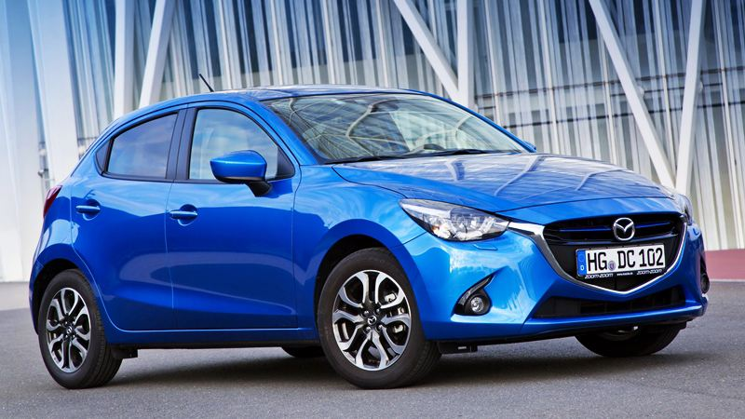
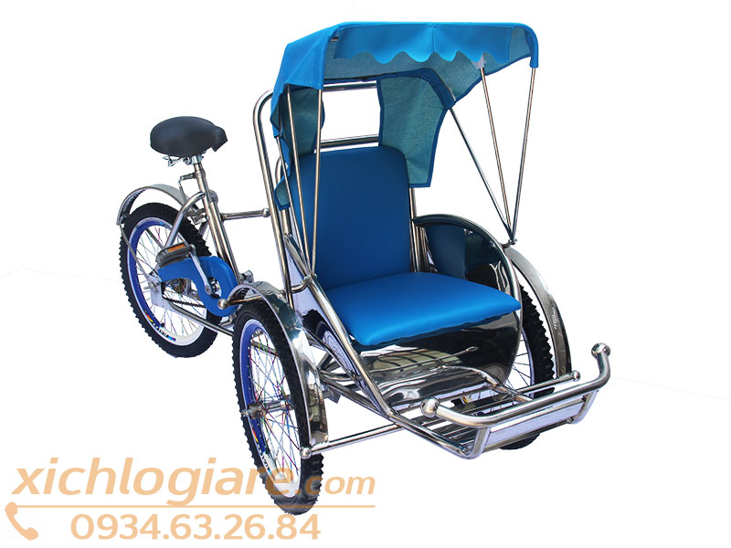
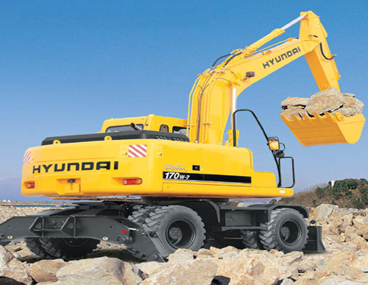
MỞ RỘNG

Slide 14
HĐ3: Trò chơi: Thi xem ai nhanh

Slide 15
Chúc các bé chăm ngoan học giỏi!

